Slide 1
Liceo scientifico ‘Fermi’ opzione Cambridge International Assessment Education

Slide 2
Come diventare una scuola CAIE:
Preparazione dei consigli di classe
Scelta delle discipline
Indagine di mercato/interesse del territorio
Inserimento nel RAV e PdM d’istituto

Slide 3
Secondo step:
http://www.cambridgeinternational.org/cambridge-for/principals-and-heads/join-cambridge/
Fase uno: esprimete il vostro interesse
Fase due: completate il modulo di domanda
Fase tre: visita di approvazione
Fase quattro: diventate una scuola Cambridge

Slide 5
Il Liceo scientifico opzione Cambridge International e':
Abilitato ad inserire programmi della scuola britannica
Abilitato ad affiancare Libri di testo della scuola britannica a quelli italiani
Abilitato ad inserire gli esami IGCSE nel curricolo italiano
Autorizzato dall'Universita' di Cambridge a seguito di accertamento standard di qualità' e di garanzia internazionali.

Slide 6
Cosa sono gli esami IGCSE?
NON sono ESOL ( English for Speakers of Other Languages)
IGCSE (International General Certificate of Secondary Education)
Segnano la fine della scuola dell'obbligo per gli studenti inglesi

Slide 7
Cosa significa per uno studente italiano sostenere un esame IGCSE:
Affrontare lo stesso esame in contemporanea con studenti di tutto il mondo
Attenersi a procedure rigorose
Confrontarsi con standard internazionali rigorosi
Abituarsi a sostenere esami prima dell'esame di Stato

Slide 8
Dove sono riconosciuti gli esami ICGSE:
Universita' italiane pubbliche e private (Un. ‘Federico II’ di Napoli – Un. Pisa – Un. Bocconi – Un. ‘Cattolica’)
Universita' di tutto il mondo
Regno Unito equiparati agli esami CGSE, esami conclusivi del primo ciclo di studi (16anni)

Slide 9
Il curricolo Cambridge International:
I 5 ESAMI IGCSE DEL Liceo Fermi:
Geography (primo biennio)
Maths (primo biennio)
English as a Second Language (primo e secondo biennio)
Biology (secondo biennio)
Physics (secondo biennio)

Slide 10
QUADRO ORARIO
29 ore settimanali nel primo biennio e 31 nel secondo
Geography. 1 ora coteaching madrelingua
Maths 1 co-teaching madrelingua
Physycs 1 ora coteaching con madrelingua
Biology 1 ora coteaching con madrelingua
Inglese 5 ore settimanali di cui 2 in coteaching con madrelingua

Slide 11
Le novità dell’a.s. 2018/19
Coteaching del docente di inglese con il docente madrelingua per la disciplina English as a Second Language.
Coteaching con il madrelingua per le discipline IGCSE nel pentamestre.
Test di ingresso per la formazione delle classi con aggiunta di speaking.
Riorientamento a fine trimestre.
Libro di fisica in inglese dal primo anno.

Slide 12
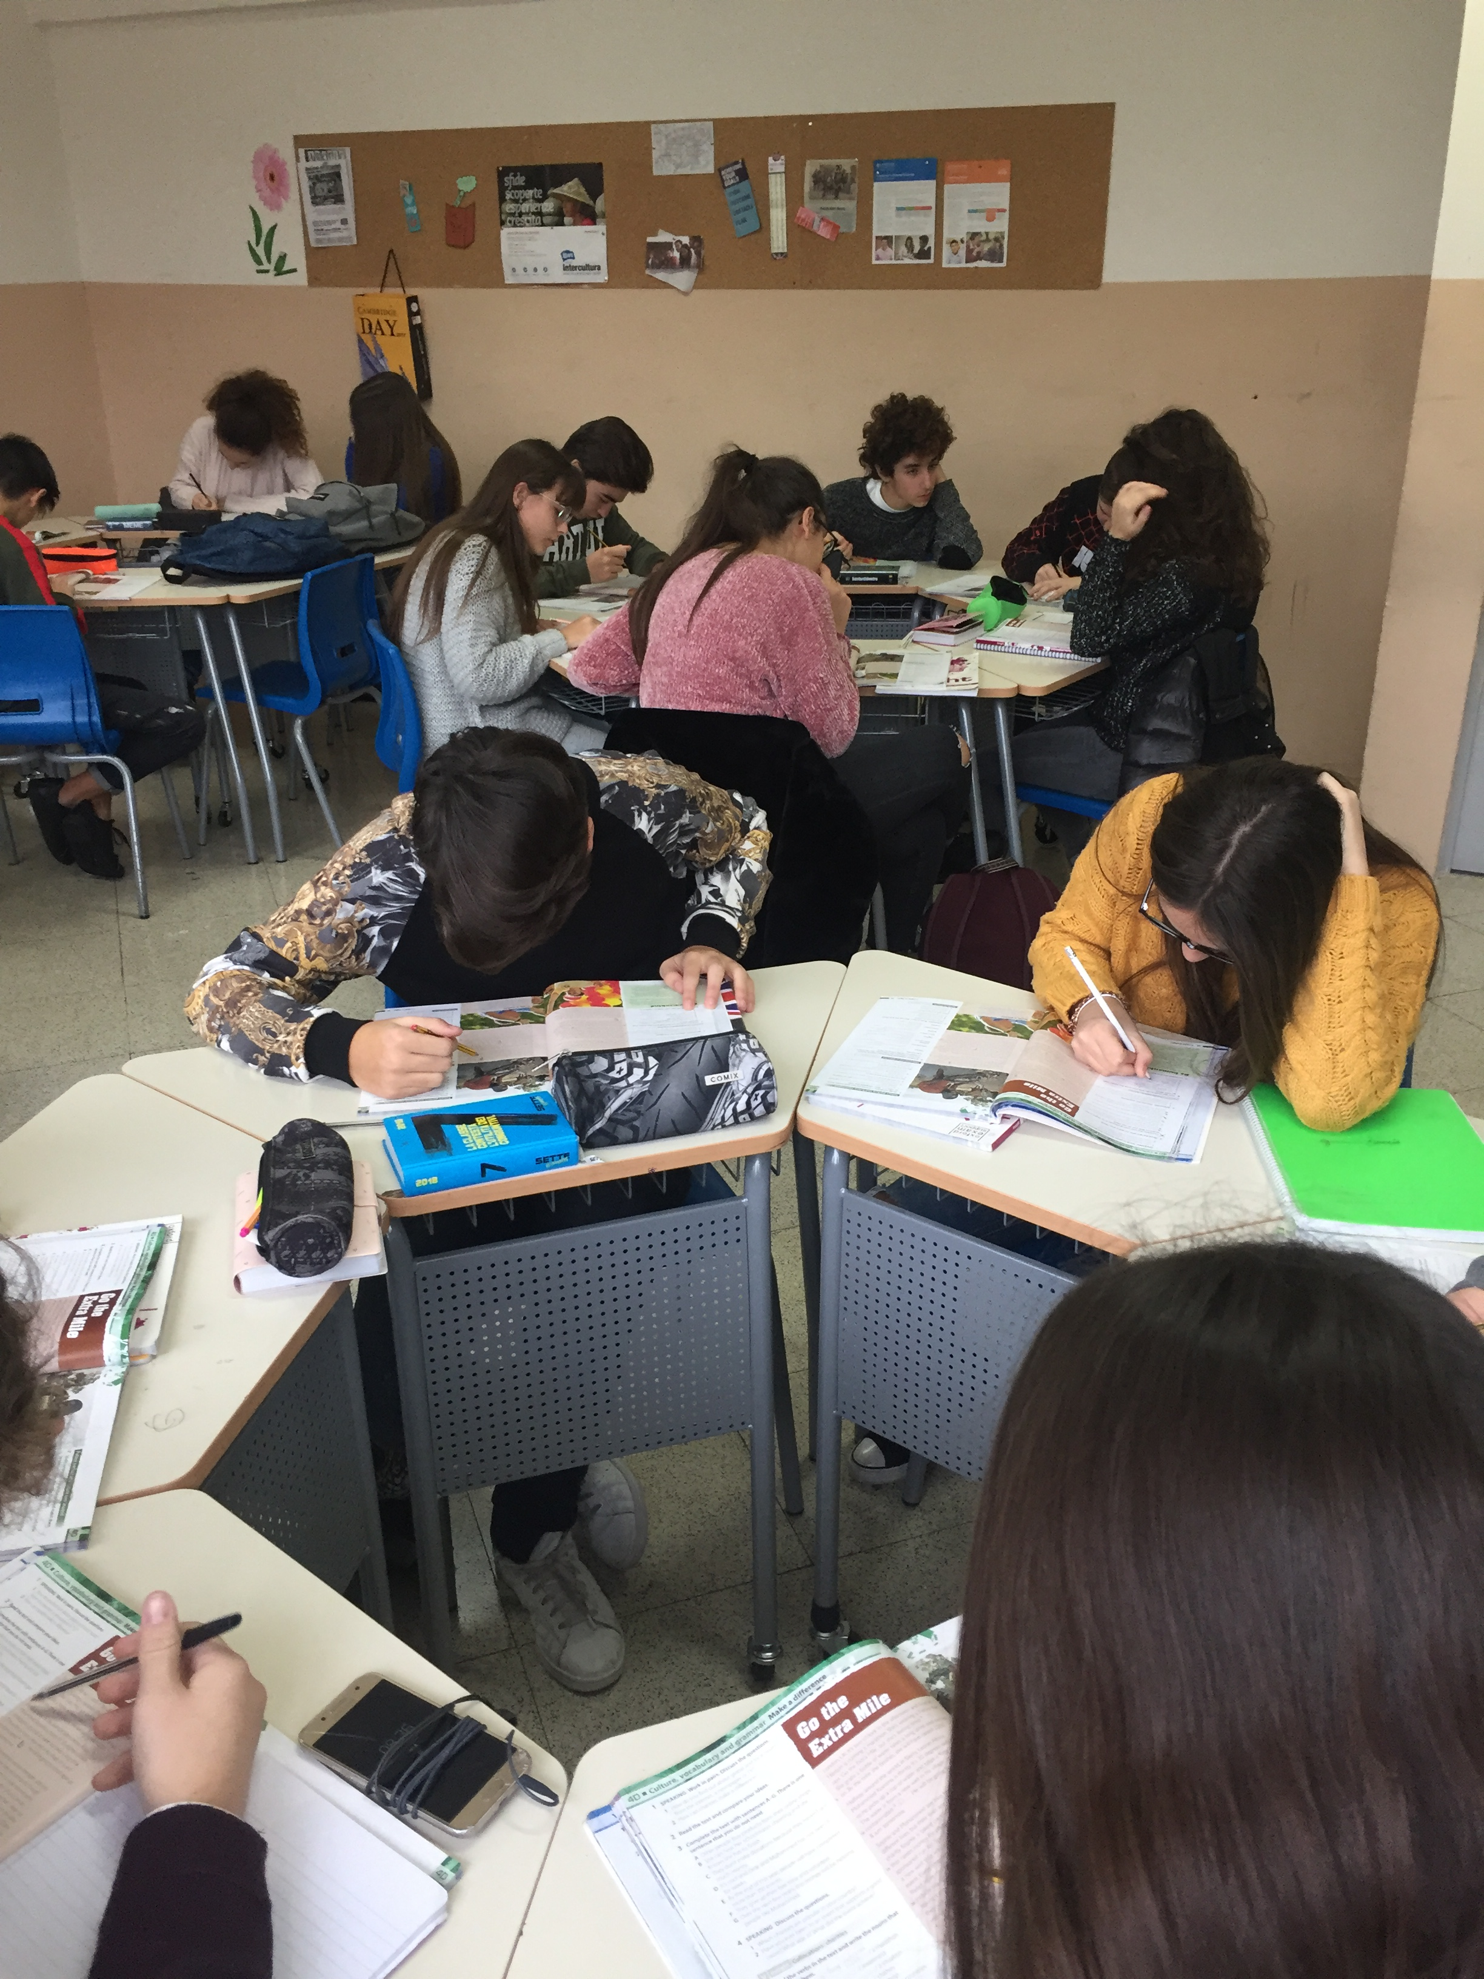
Una sperimentazione nella sperimentazione:
Latino con metodo Orberg
Flipped classroom
Ministay a Cambridge su UdA concordate
Lettura estensiva
Letteratura inglese per generi letterari
non per cronologia
Esami Cambridge FCE a fine terzo anno

Slide 13
Differenze:
curricolo tradizionale – curricolo internazionale
Tradizionale
"TEACHING ENGLISH"
General English
Internazionale
"TEACHING IN ENGLISH"
Speciality English

Slide 14
Formazione delle classi:
Certificazione Cambridge KET per l’iscrizione
Test di ingresso per la formazione classi
Cambridge week per il rinforzo delle strutture linguistiche e per attività di socializzazione
Individuazione di stili di apprendimento a cura di psicologi d’istituto

Slide 15
Diversa scansione degli argomenti nei libri di testo italiano e inglese: Biology
Approccio italiano
Approccio inglese
Descrizione dell'argomento
Problematizzazione
Approfondimento in laboratorio (non sistematico)
Sintetica descrizione dell'argomento (scritto)
Sviluppo per problemi dell'argomento con approccio laboratoriale

Slide 16
Matematica/Maths
Approccio italiano
Approccio inglese
Problema
Teoria
Dimostrazione
Risoluzione
Problema
Formula
Risoluzione

Slide 17
Sfide per il docente:
Studio dei syllabus e programmazione concordata
Cambridge Training courses and platform
Gestione del carico di lavoro a livello di consiglio di classe
Valutazione sommativa (contributo delle prove ICGSE intermedie)
"Riallineamento" con programmi ministeriali alla fine del secondo biennio

Slide 18
Chi sceglie questo corso di studi:
Chi Accetta le sfide ed ha ampi orizzonti
Chi si sente "cittadino del mondo"
Chi è consapevole di dover lavorare di più
Chi vuole imparare molto bene la lingua inglese
Chi vuole una solida preparazione scientifica

Slide 19
Ma tutto questo é gratis?
Quasi!
Nelle scuole pubbliche Cambridge International alle famiglie, oltre al contributo volontario che tutte le scuole chiedono, si chiede un contributo per supporto team madrelingua, attività di laboratorio, allestimento conferenze, tassa scolastica annuale all’Università di Cambridge ed altro.
Gli stage all’estero e i singoli esami si pagano a parte.

Slide 20
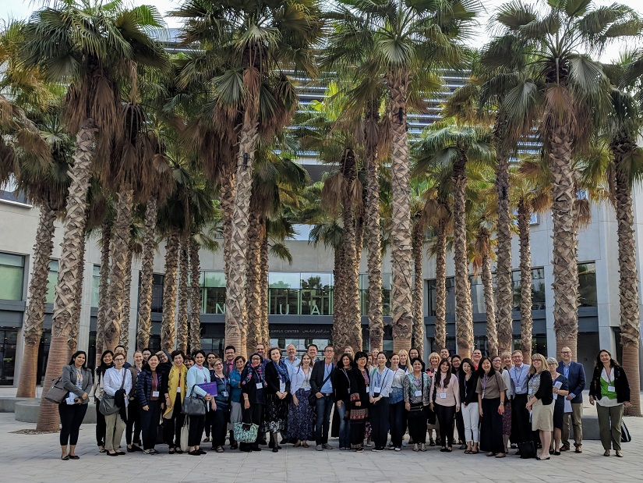
Partnership e programmi internazionali:
Erasmus+ KA2: Polonia –
Romania – Turchia – Croazia –
Lettonia – Islanda - Germania
NYU Abu Dhabi

Slide 21
Comunicazione:
https://www.facebook.com/Ferminternational2016/notifications/
internazionalizzazione@liceofermiaversa.gov.it
Brochure dedicata
Annuario
Brochure PTOF
Open Day
Face to face meetings: incontri settimanali

Slide 22
La nostra idea di scuola:
La nostra sfida è quella di non rinunciare alla ricchezza culturale propria della scuola italiana, coniugando in modo equilibrato tradizione e innovazione, eccellenza ed inclusione, per consentire una formazione completa che risponda ai bisogni di identità individuale e collettiva dei giovani. Una scuola dalla quale si esca con la mente ricca e aperta affinché ognuno degli studenti possa continuare ad accedere a saperi e competenze lungo l’intero corso della vita.

Slide 23
Link di riferimento……..
Implementing the curriculum with Cambridge
http://www.cie.org.uk/images/134557-implementing-the-curriculum-with-cambridge.pdf
Alcuni licei Cambridge International d’Italia:
www.liceogalvani.it Bologna
www.liceorighicesena.gov.it Cesena
www.liceorummo.gov.it Benevento
www.iisviasalvini.gov.it Roma
www.liceofermiaversa.gov.it Aversa

Slide 24
IL TEAM CAMBRIDGE INTERNATIONAL DEL LICEO «FERMI» del Ds A. Mincione
Geography: MR Esposito, E. Ciambelli, A. Villano
Maths: G. Gallo, S. Cardillo, MR. Sarnelli,
Physics: S. Palumbo, A. Russo, P. Del Villano
Latino Orberg: P. Cuomo, MR. Esposito, S. A. Abate, M. Nugnes
Scienze: P. Incontri, A. Tammaro
Inglese e ESL: C. Chirico, P. Pagano, J. F. Varletta
S. Arte: G. Ricciardi, MR. dell’Amico,
S. Motorie: P. Bruno, C. Di Santo
Storia e Filosofia: I. Riccardi, F. Pirro, E. Prezioso

